Slide 1


ANTEPROYECTO DE PRESUPUESTO 2019

Slide 2
Ley 5.876/2017
“De Administración de Bienes Incautados y Comisados”
Art. 4 – Creación.- Créase la Secretaría Nacional de Administración de Bienes Incautados y Comisados (SENABICO), como un órgano dependiente de la Presidencia de la República, especializado para la administración de bienes de interés económico incautados, abandonados y declarados en comiso, el cual contará con personalidad jurídica propia, autonomía y autarquía técnica, administrativa y financiera para la administración y gestión de los bienes que la autoridad competente ponga a su disposición de acuerdo a la presente ley.

Slide 3
DESCRIPCIÓN | PRESUPUESTO AÑO 2018 | VERSION M.H. ANTEPROYECTO 2019 | DIFERENCIA
ADMINISTRACIÓN DE LOS BIENES INCAUTADOS Y COMISADOS | 4.254.216.129 | 4.086.059.026 | -168.157.103
SOLICITAMOS QUE LOS RUBROS OPERATIVOS (O.G. 200 AL 500) SE MANTEGAN SIN VARIACIÓN CONFORME AL PRESUPUESTO VIGENTE 2018, A LOS EFECTOS DE GARANTIZAR LA OPERATIVIDAD DE ESTA SECRETARIA.

Slide 4
EJERCICIO FISCAL 2018
EJECUCIÓN
 |  |  |  |  |  | PRESUPUESTO 2018 | %
12 - 01 PRESIDENCIA DE LA REPÚBLICA
 |  |  |  |  |  |  | EJECUCIÓN AL 20/09/2018
2 | 004 | 11 | 01 | SECRETARÍA NACIONAL DE ADMINISTRACIÓN DE BIENES INCAUTADOS Y COMISADOS |  | 4.277.724.462 | 49
 |  |  |  | 100 | SERVICIOS PERSONALES | 2.654.474.462 | 48
 |  |  |  | 200 | SERVICIOS NO PERSONALES | 698.000.000 | 42
 |  |  |  | 300 | BIENES DE CONSUMO E INSUMOS | 174.800.000 | 25
 |  |  |  | 500 | INVERSIÓN FÍSICA | 450.450.000 | 63
 |  |  |  | 900 | OTROS GASTOS | 300.000.000 | 72
 |  |  |  |  | Importe pagado a la fecha | 1.758.243.487
Está previsto alcanzar el 96% de la ejecución, conforme a las proyecciones de los rubros mencionados, los cuales están sujetos a las emisiones de Plan Financiero y Plan de Caja correspondientes.

Slide 5
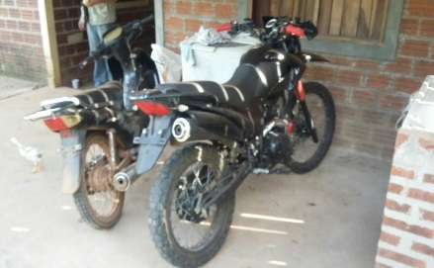
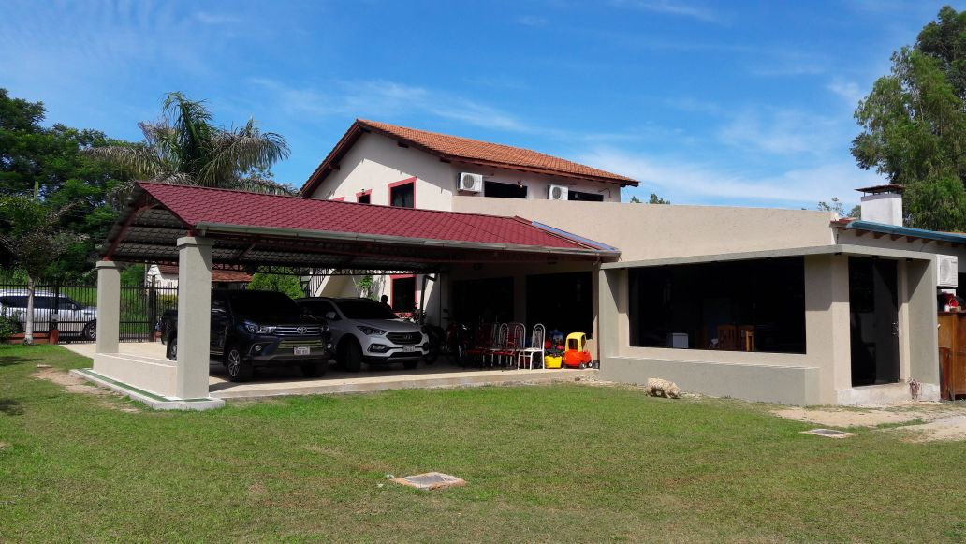
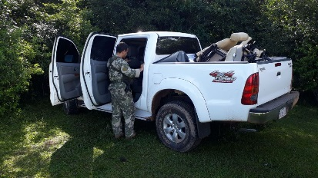
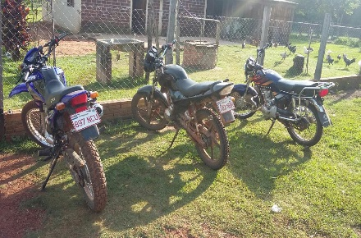
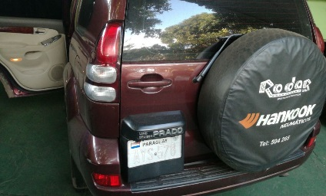
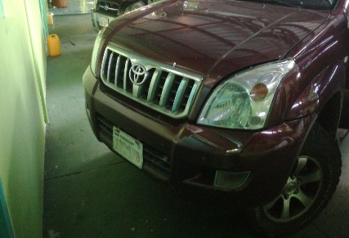
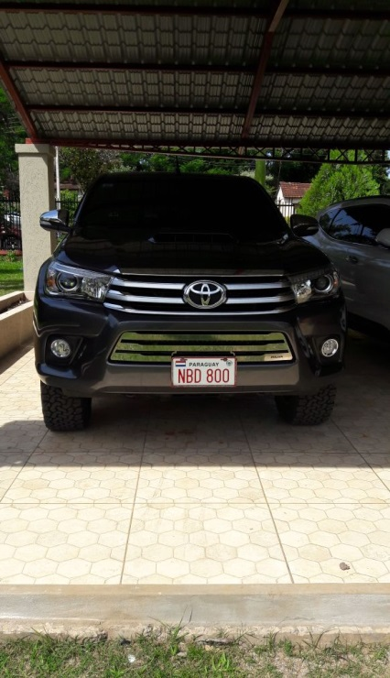
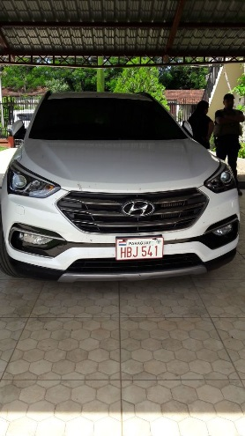
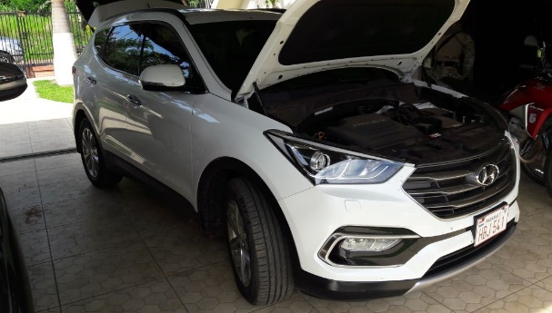
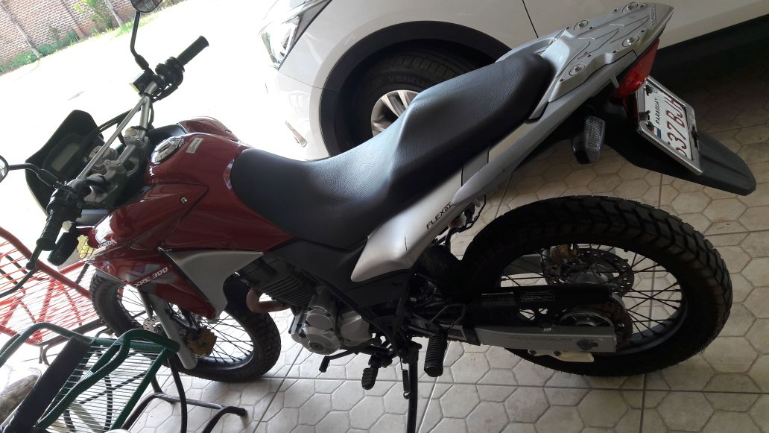
BIENES DEL NARCOTRÁFICO

Slide 6
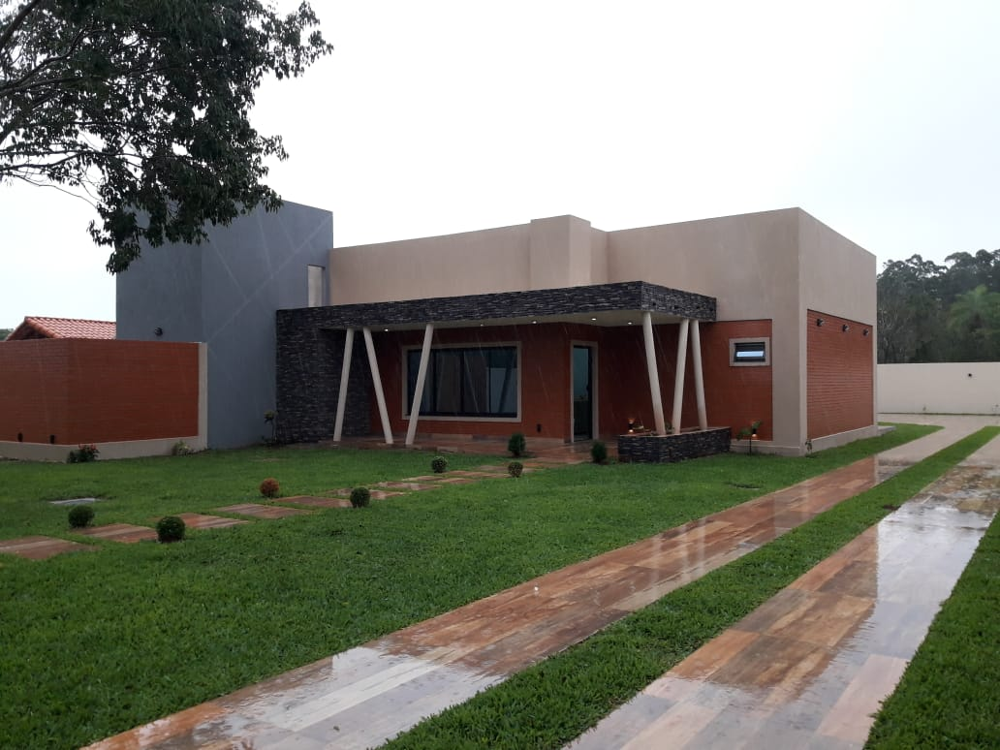
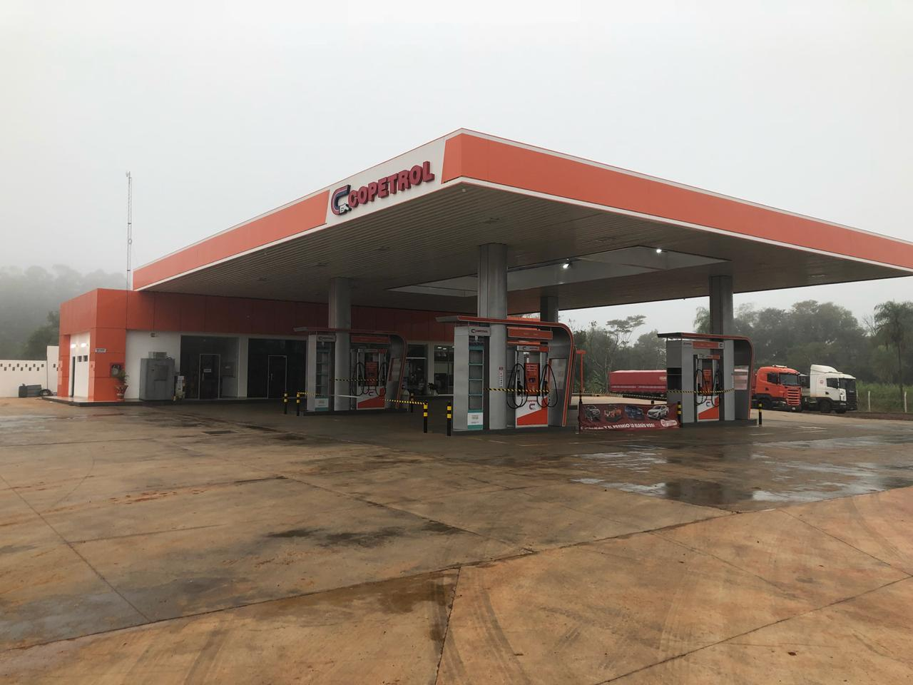
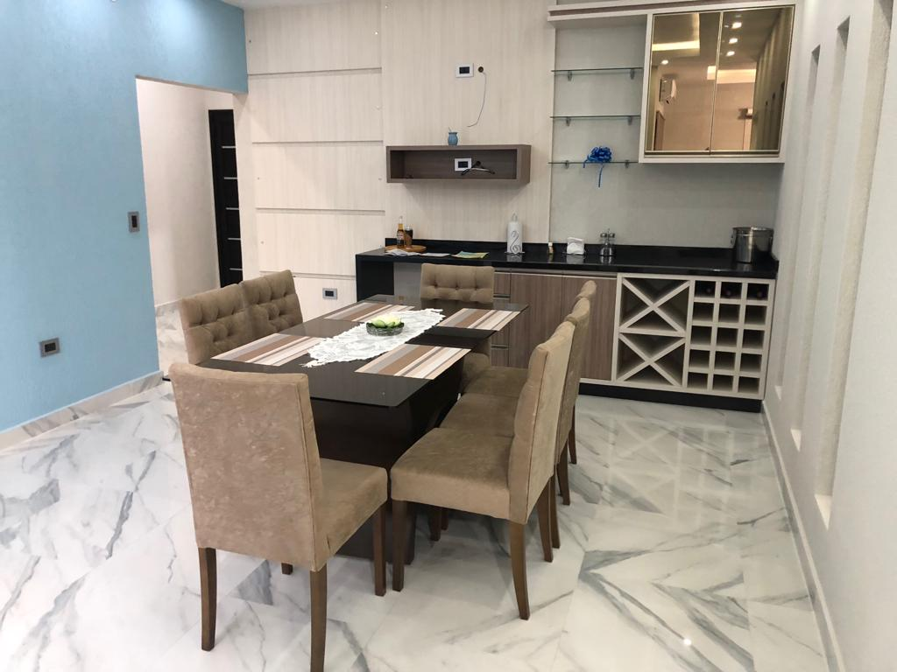
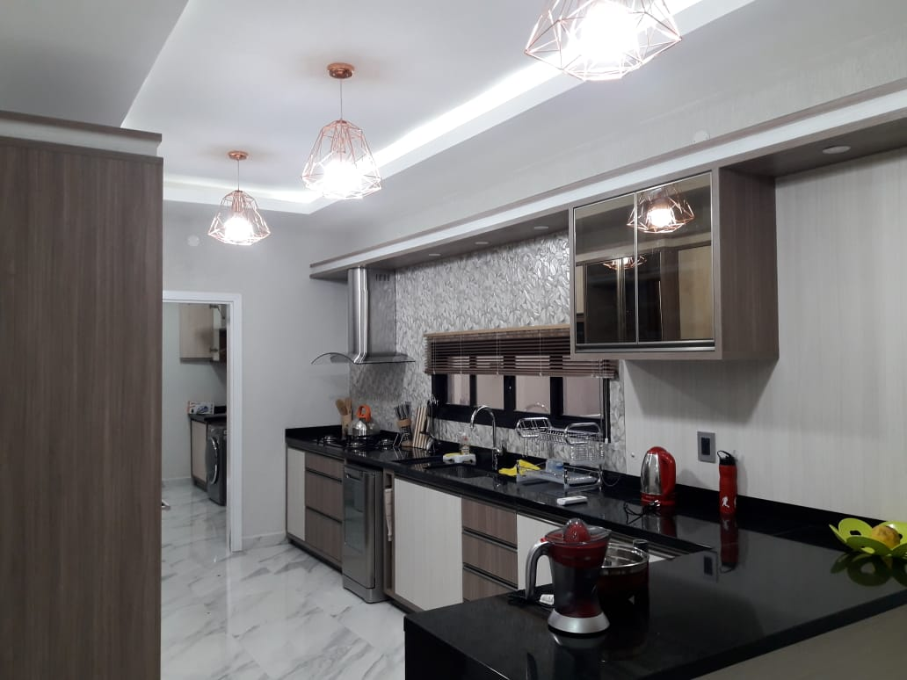
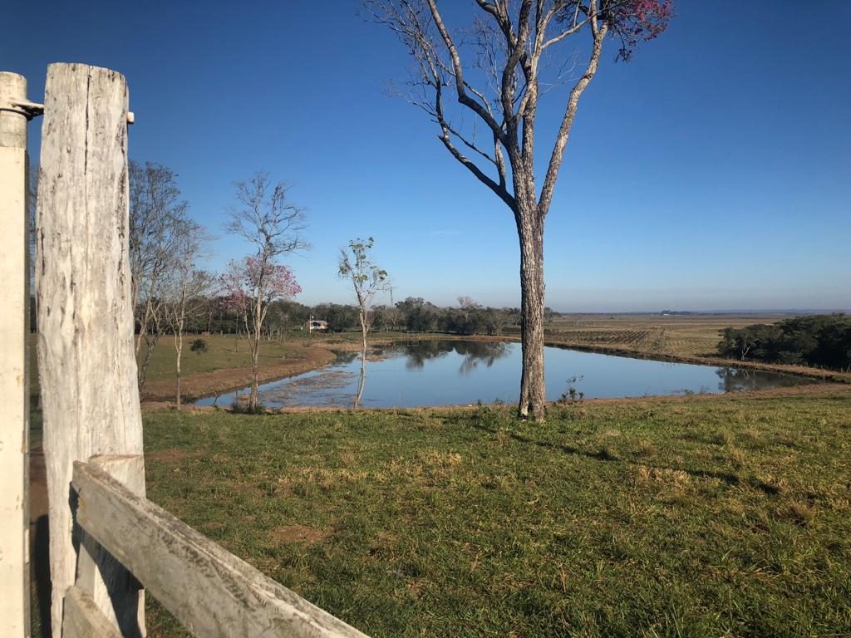

Slide 7
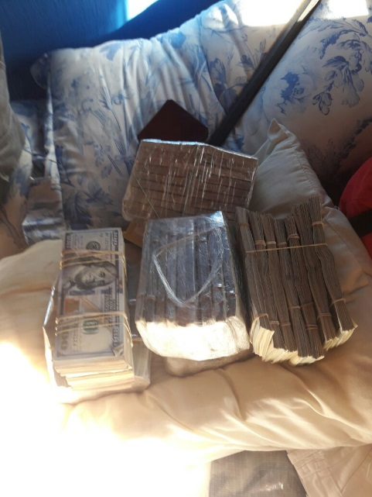
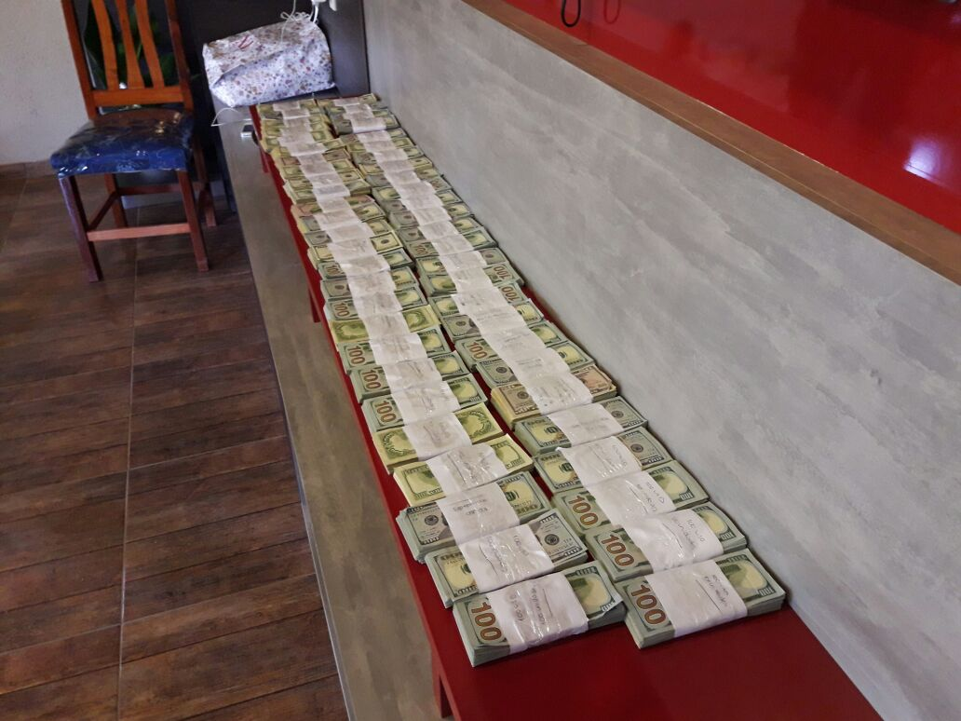
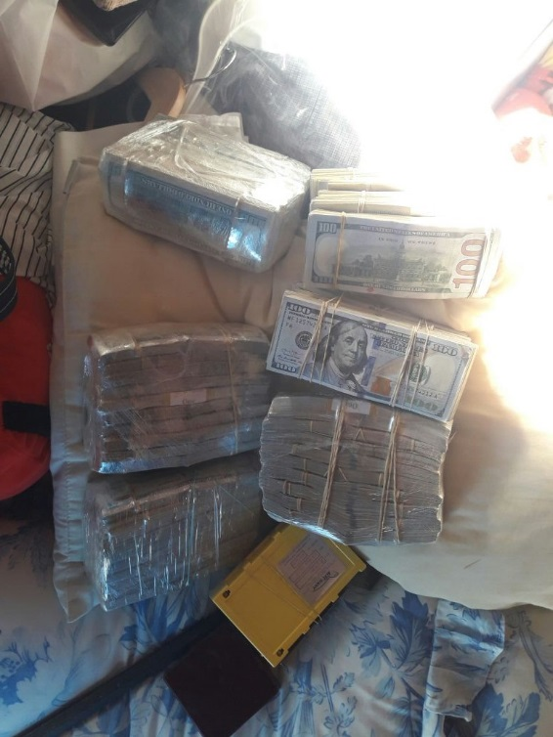
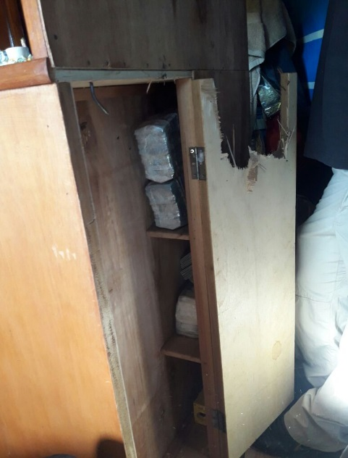
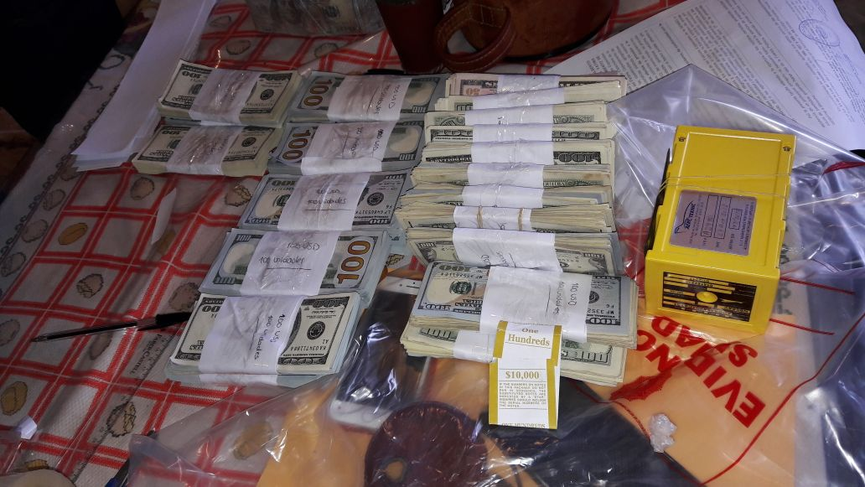
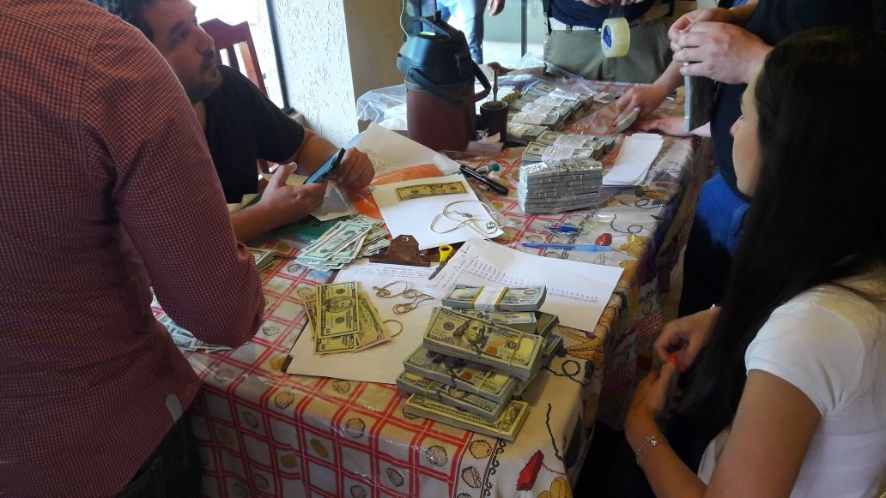
DINERO INCAUTADO
510.000 USD

Slide 8
CASO 1 - Ganadera actualmente administrada por SENABICO
Estancia 5
Estancia 6
Estancia 7
Estancia 1
Estancia 2
Estancia 3
Estancia 4
REGION ORIENTAL
CHACO PARAGUAYO

Slide 9
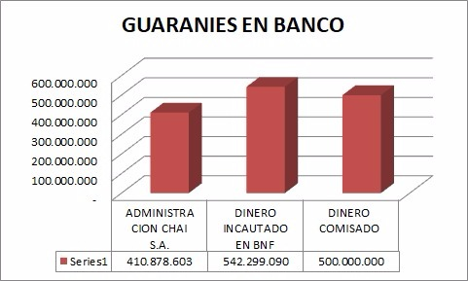
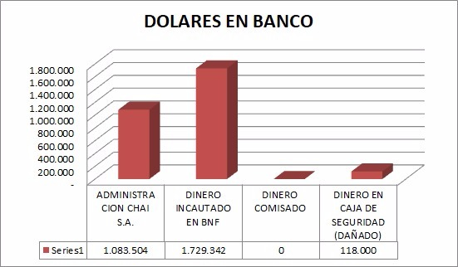
INFORME ESTADISTICO DE DINERO INCAUTADO Y COMISADO

Slide 10
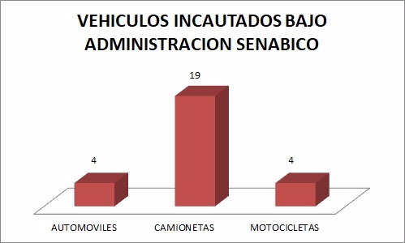
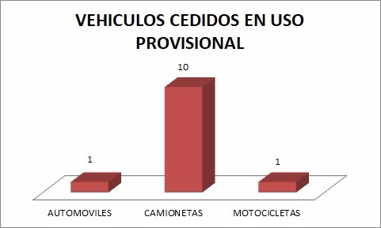
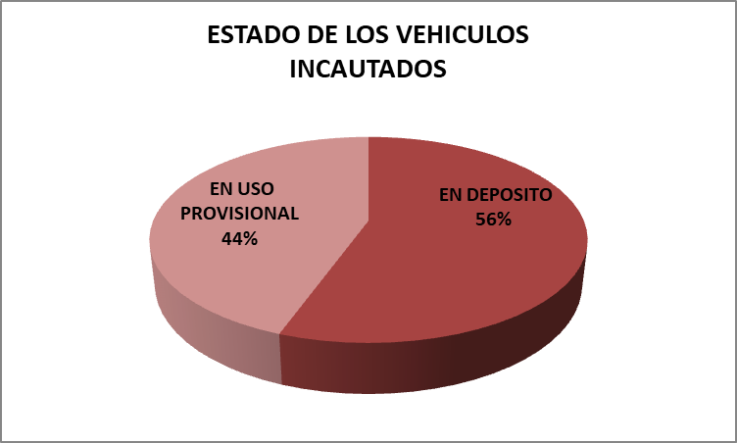
SITUACION DE LOS VEHICULOS INCAUTADOS

Slide 11
MUCHAS GRACIAS

